Slide 1
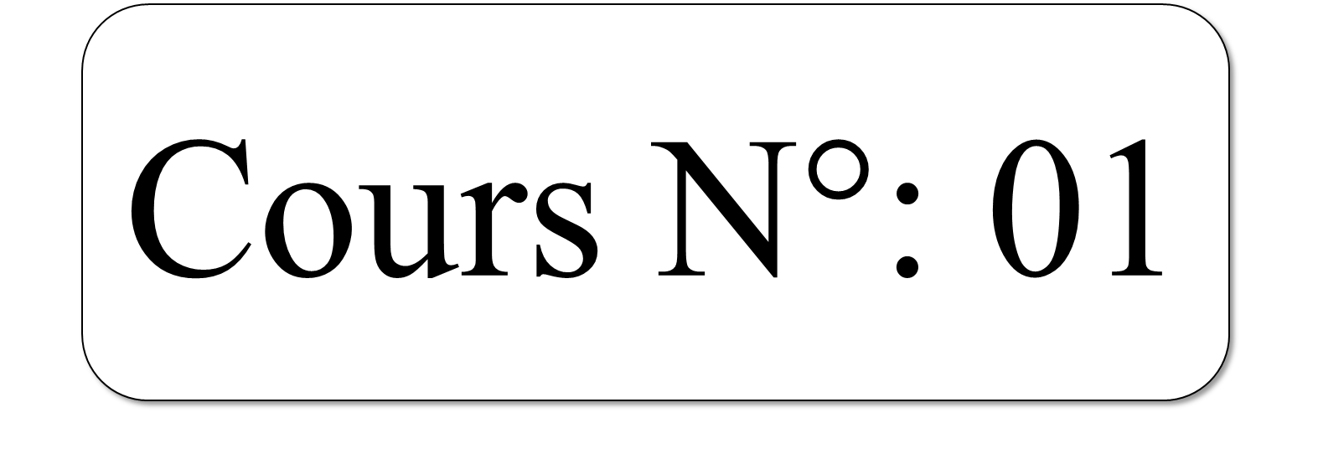
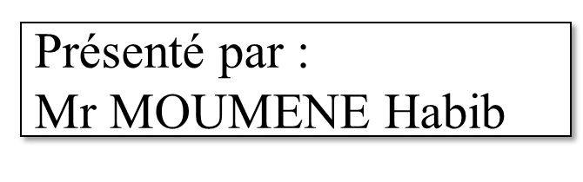
Matière: théorie et construction du navire
Section PNC: 2020 - 2021

Slide 2
DESCRIPTION GENERALE DU NAVIRE
1- Navire
Le navire est un moyen de transport sur mer et sur les voies fluviales et lacustres universellement utilisé, et ce depuis plusieurs millénaires. Il est essentiellement destiné à transporter un chargement marchandises ou passagers ou les deux. Il peut aussi être utilisé comme engin de combat sur mer.
Le développement des connaissances scientifiques, l'introduction des nouveaux matériaux et de nouveaux moyens de mise en œuvre, les leçons apprises de l'expérience du temps de paix et des nécessités de la guerre, contribuent chacune pour leur part aux progrès rapides de la construction navale. Ainsi on évolue actuellement vers des navires spécialisés et automatisés, avec grande capacité et grande vitesse

Slide 3
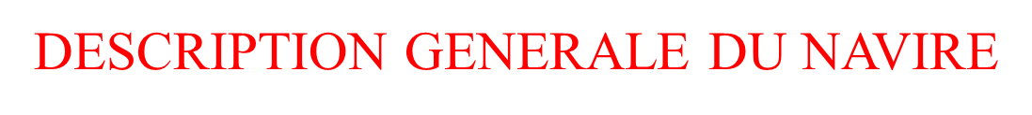
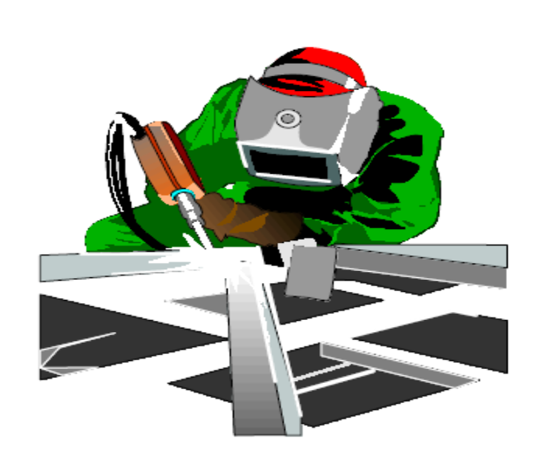
2- GEOMETRIE DU NAVIRE
Un navire est un flotteur. Cette fonction est assurée par la COQUE.
Cette coque est pontée sauf sur de très petits navires et sur celle-ci sont élevées des constructions appelées:
SUPERSTRUCTURES si elles s'étendent d'un bord à l'autre ou dont le retrait n’excède pas 4% de la largeur: gaillard (ou teugue) et éventuellement château et dunette;
ROUFS(ou roufles): autres constructions.

Slide 4
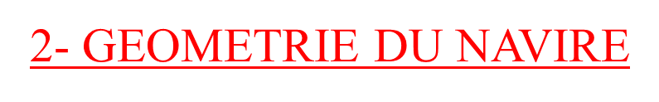
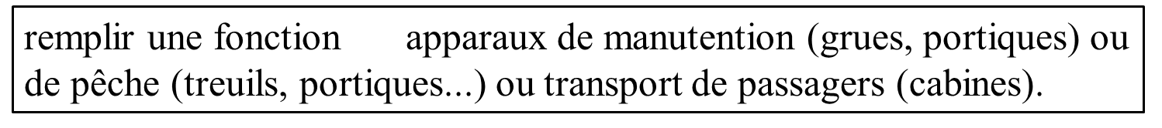

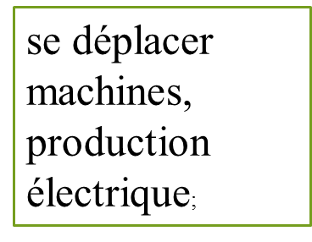
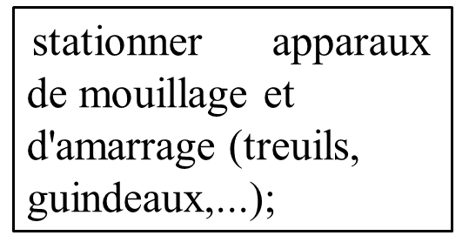



Ce flotteur doit pouvoir:

Slide 5

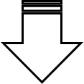
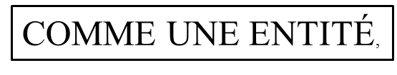
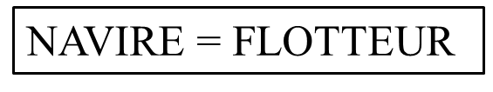

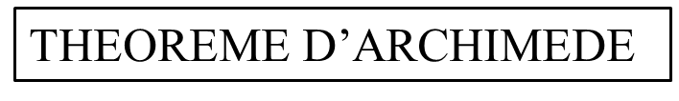
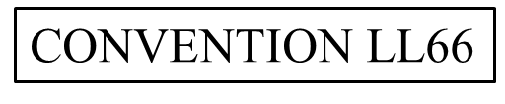
3- FLOTTEUR

Slide 6
4- DESCRIPTION EXTERNE DE LA COQUE
- La coque est symétrique par rapport à un plan vertical passant par l’axe de la quille et appelé longitudinal définissant les côtés bâbord et tribord.
- La charpente porte un revêtement extérieur étanche (le bordé) composé:
. des fonds,
. des murailles,
. des bouchains (raccordement arrondi de la muraille avec les fonds).
- Le livet est l'intersection de l'extérieur de la muraille avec la surface inférieure du pont.
Sur les navires de charge, au maître couple (partie centrale transversale du navire), le fond est plat et les murailles sont verticales alors que l'avant et l'arrière sont dits en formes.

Slide 7
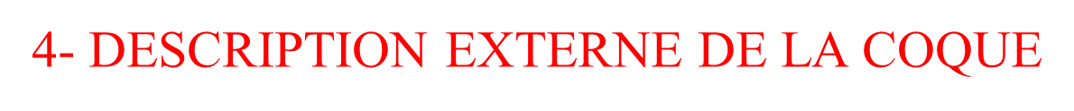
- Sur les navires de plaisance on utilise le terme de flancs (au lieu de murailles) et ceux-ci peuvent être verticaux, frégatés ou rentrants. Les fonds peuvent être en forme (avec retour de galbord).

Slide 8

Les ponts présentent une double courbure afin de faciliter l'évacuation de l'eau embarquée (pluie, paquets de mer...)
− le bouge (sens transversal)
− la tonture (sens longitudinal).
MERCI, au revoir pour le 2° cours inchaa ELLAH

